Slide 1
Les chaînes alimentaires
Questionner le monde CE1
Les chaînes alimentaires dans la forêt

Slide 2
Nous continuons à travailler sur les relations qu’entretiennent les animaux entre eux.
Souvenons-nous de ce que nous avons appris la dernière fois.

Slide 3
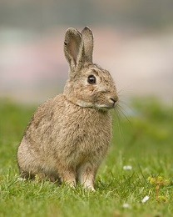
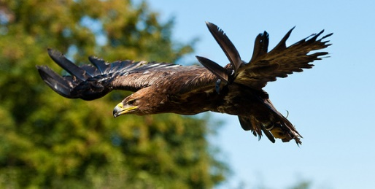
Les relations entre les animaux
Certains animaux en chassent d’autres pour les manger. Celui qui chasse est appelé le
prédateur, celui qui est chassé est appelé la
proie.
ex : l’aigle est le prédateur et le lapin la
proie.

Slide 4
Aujourd’hui, nous allons nous intéresser à ce qui se passe dans une forêt.

Slide 5
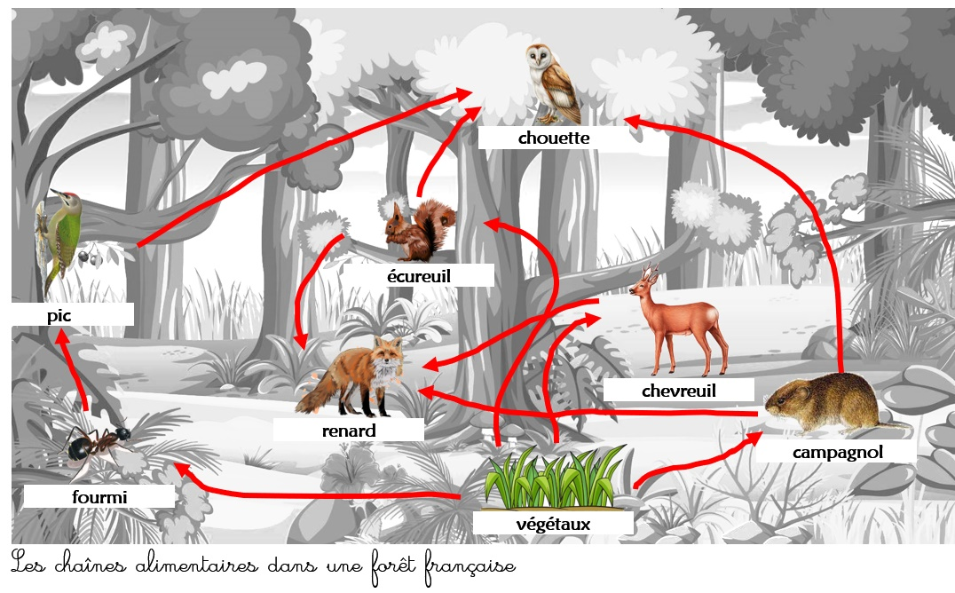
Observons ensemble ce document.

Slide 6
Que comprenez-vous ?
Que signifient les flèches rouges ?

Slide 7
Quelqu’un peut-il citer une chaîne alimentaire ?
Quelqu’un peut-il en citer une autre ?

Slide 8
Nous allons à présent faire une activité à propos des chaînes alimentaires dans la forêt.

Slide 9
Lisons ensemble les phrases.
Au travail !
Le chevreuil mange des ....................................................................... , il est mangé par le ....................................................................... .
L’écureuil mange des ....................................................................... .
La chouette mange le ....................................................................... , l’....................................................................... et le ....................................................................... .

Slide 10
Pour ne rien oublier, nous allons maintenant compléter la leçon.

Slide 11
Les chaînes alimentaires
Les êtres vivants qui vivent au même endroit
se nourrissent les uns des autres. On appelle cela une chaîne alimentaire.
Dans le schéma, la flèche signifie « est mangé(e) par ».
- Un exemple dans la forêt

Slide 12
La prochaine fois, nous étudierons les chaînes alimentaires de la mer.

